Slide 1
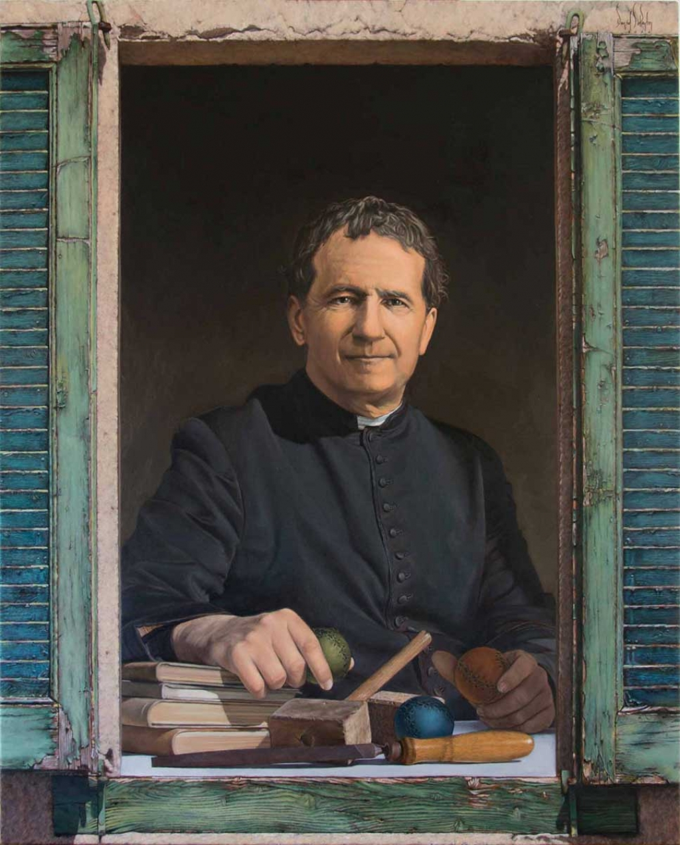
LAS ASOCIACIONES DE AA.AA.DB. COMO “MINORÍAS CREATIVAS”
Vocalía nacional de formación

Slide 2
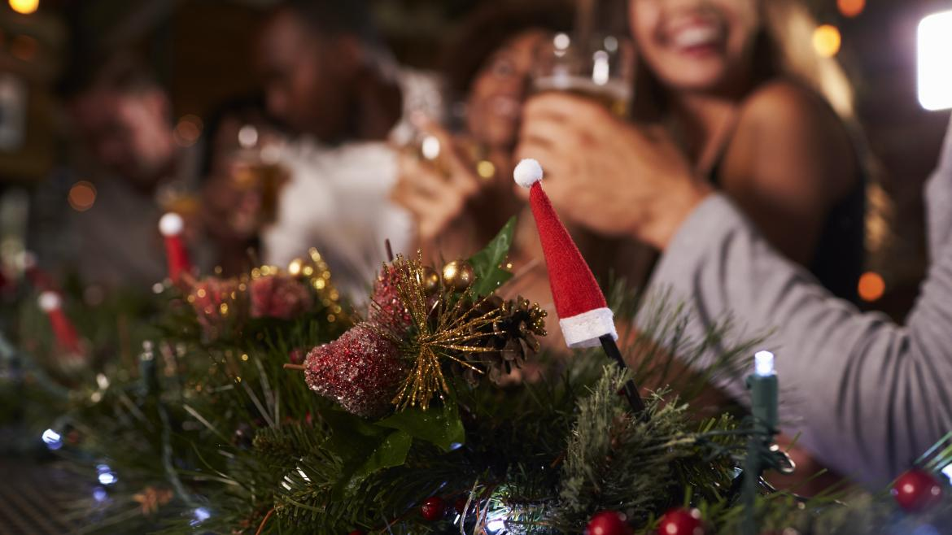
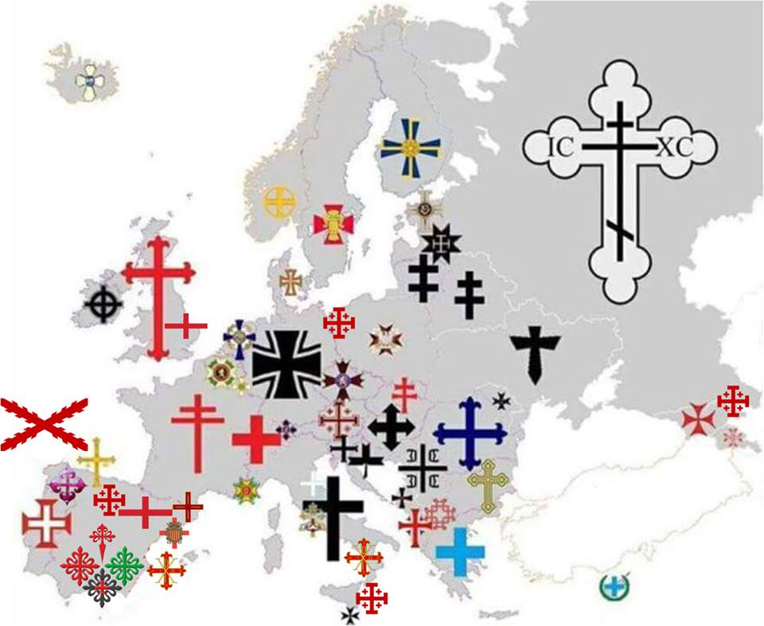
INTRODUCCIÓN
Fin de la Navidad = vuelta a la rutina
El Espíritu Navideño

Slide 3
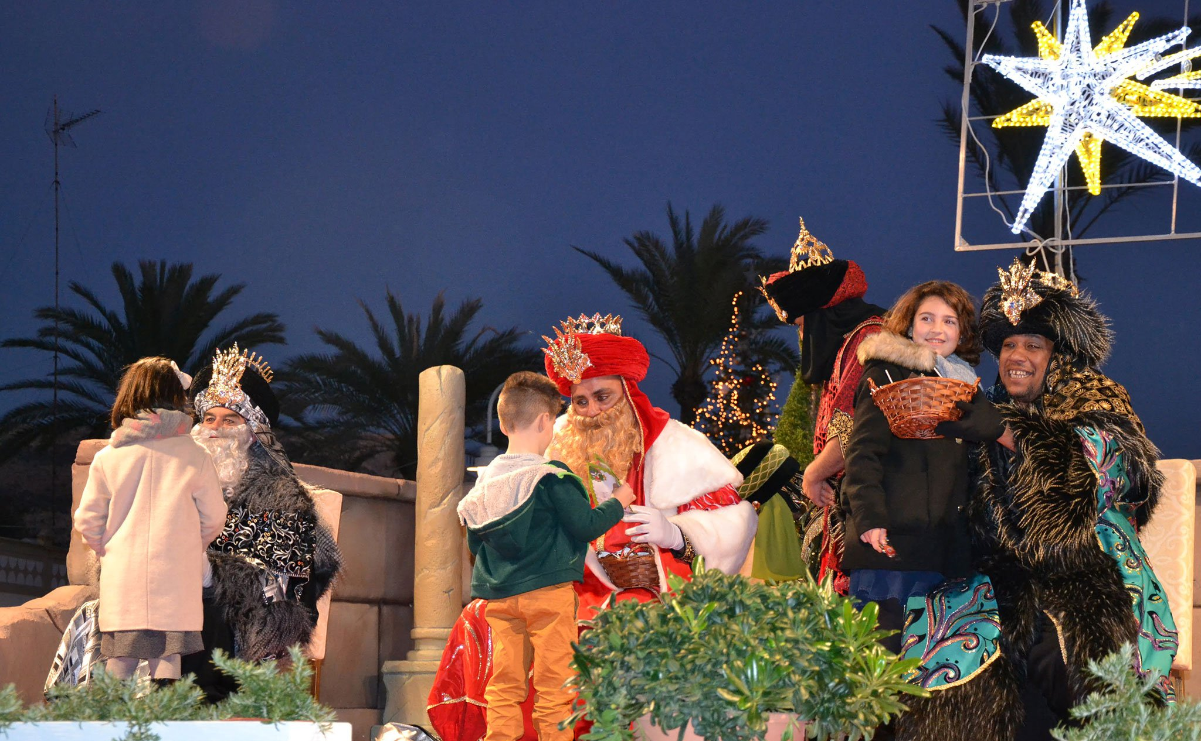
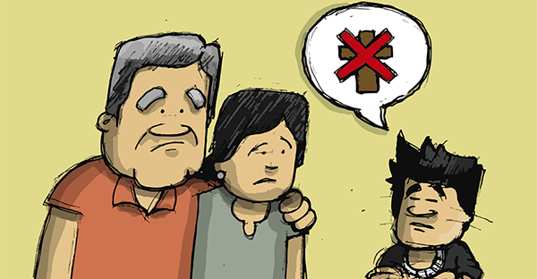
Los niños hoy

Slide 4

Los niños hoy

Slide 5
Pregúntate
¿Cómo has vivido esta Navidad?
¿Vas a hacer realidad el mensaje de la Epifanía o seguirás tu rutina?
¿Qué papel jugamos los AA.AA.DB. en este contexto?
¿A qué o quiénes le estamos dando likes o follow?

Slide 6

PANORAMA ACTUAL

Slide 7
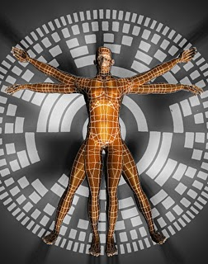
POSMODERNIDAD
DESEO DE LIBERTAD
Autonomía
Simple elección sin referentes ni valores
DESVINCULACIÓN
De Dios, la Iglesia
EFECTOS
Debilidad psicológica, menos libertad, más vulnerabilidad
De la verdad, de la ética, del bien común
Sociedad más individualista: corrupción, injusticia, marginación…

Slide 8

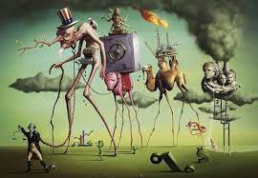
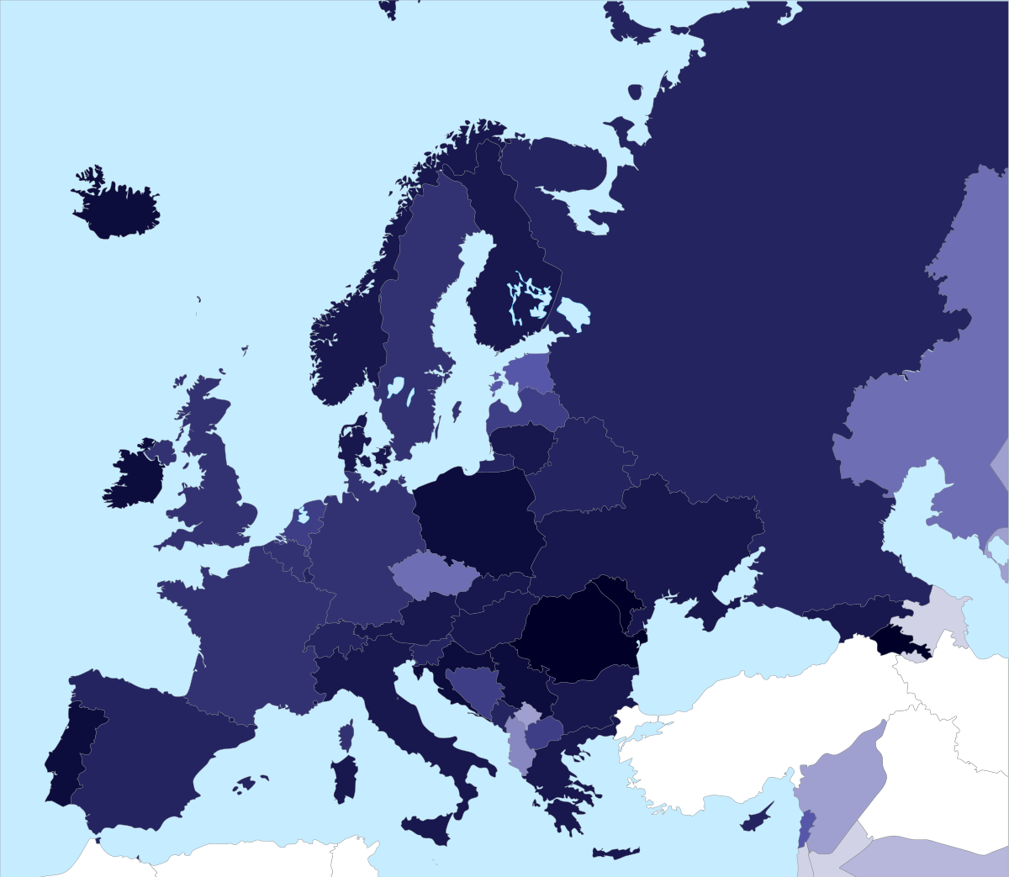
PANORAMA ACTUAL

Slide 9


CÓMO ACTUAR LOS HIJOS DE DON BOSCO
Es necesario rescatar a la persona desde una visión integral del ser humano.

Slide 10
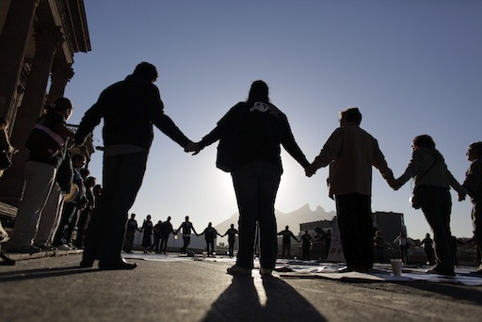
CÓMO ACTUAR LOS HIJOS DE DON BOSCO
La reconstrucción del tejido social

Slide 11
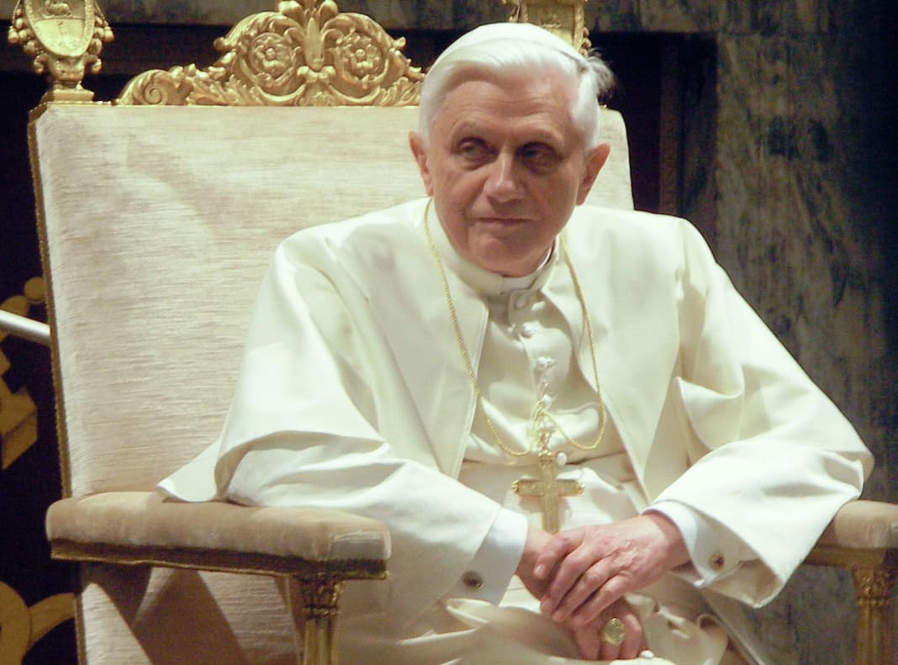
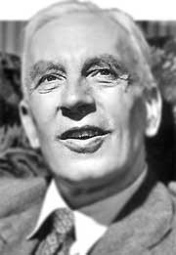
El destino de una sociedad depende siempre de las minorías creativas
“Los cambios de civilización que determinan un nuevo paradigma social no los promueven las grandes masas, sino pequeñas «minorías creativas» capaces de generar un nuevo tejido social”

Slide 12
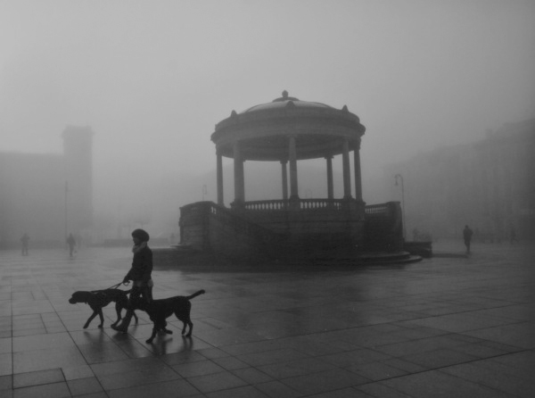
Diferenciarlo de los ambientes opresivos

Slide 13

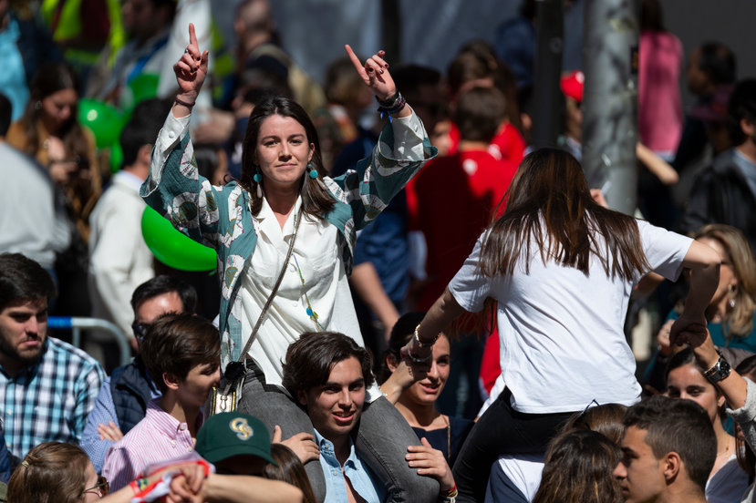
Es una cultura sacramental
Iluminan y proponen una nueva forma de vivir

Slide 14
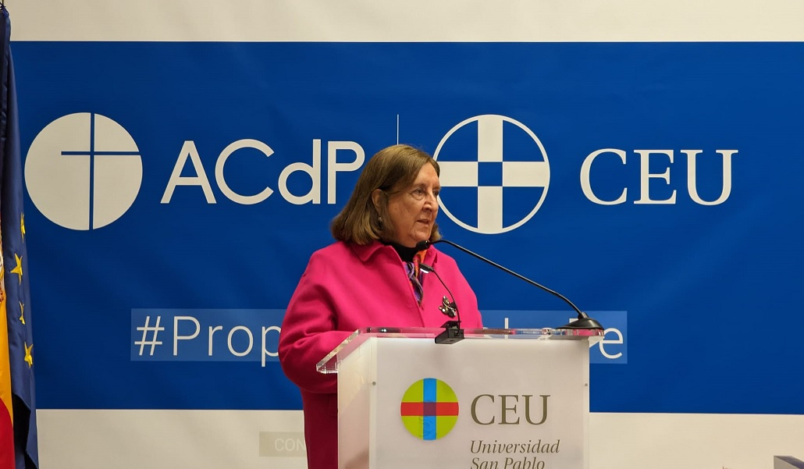
Genera espacios y tiempos de arraigo. Penetra y transforma.
No significa opinar, sino pensar e incluso sentir lo mismo.
Un mismo don, una relación personal y trabajar comprometido.
Lo esencial es lo común, no lo que nos separa: la fe.

Slide 15
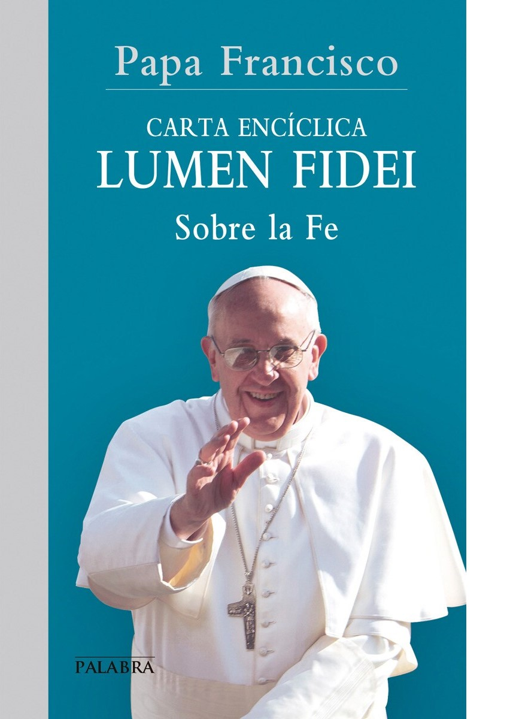
LA FE COMO ILUMINACIÓN EXISTENCIAL
Luz de memoria que precede y desvela nuevos horizontes.
La fe “ve” en la medida en la que camina, es la roca sobre la que construir.
La fe, sin verdad, no salva.
La fe no es estática, nos pone en camino.
Exige una continua conversión.

Slide 16
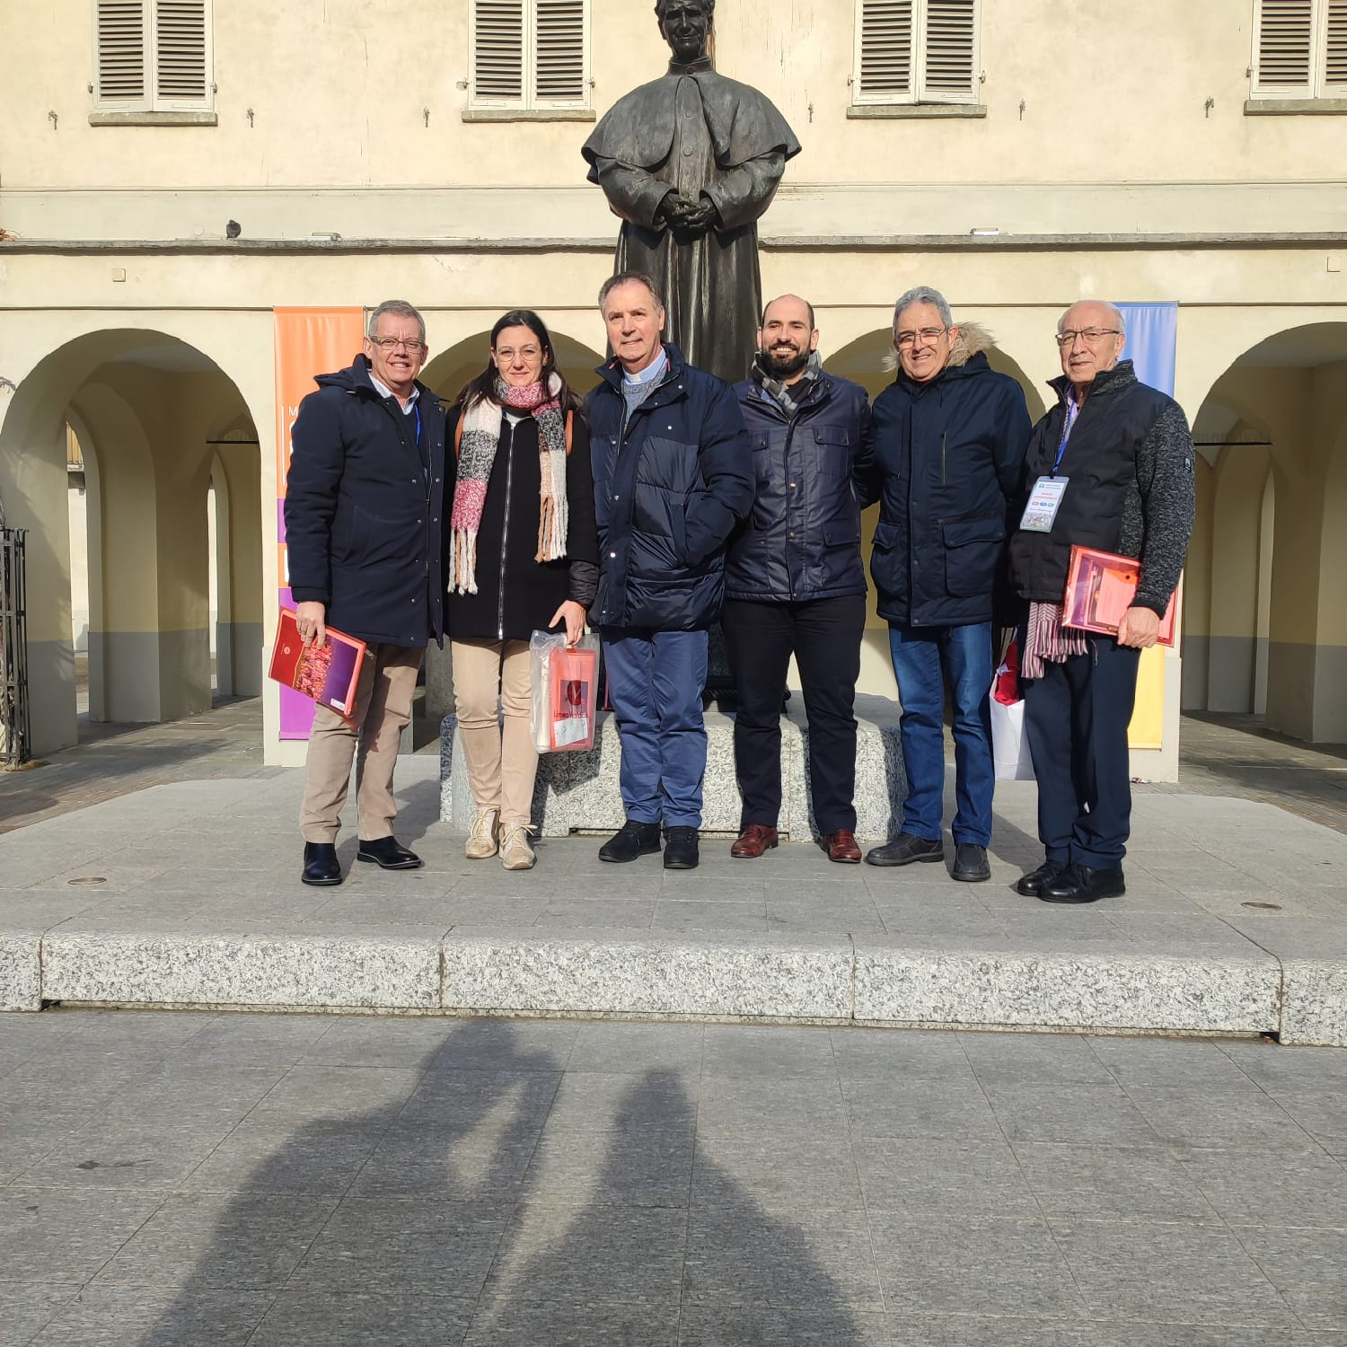
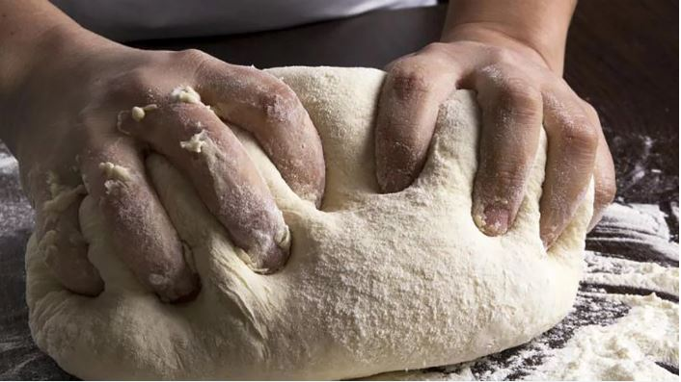
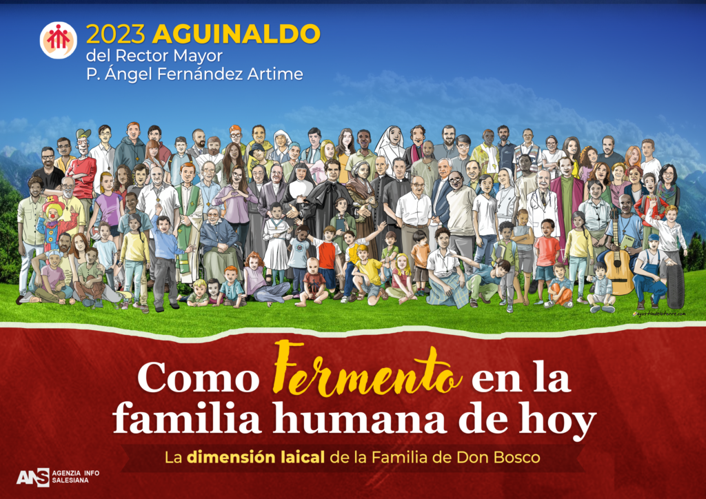
La dimensión del laicado y el ser levadura

Slide 17
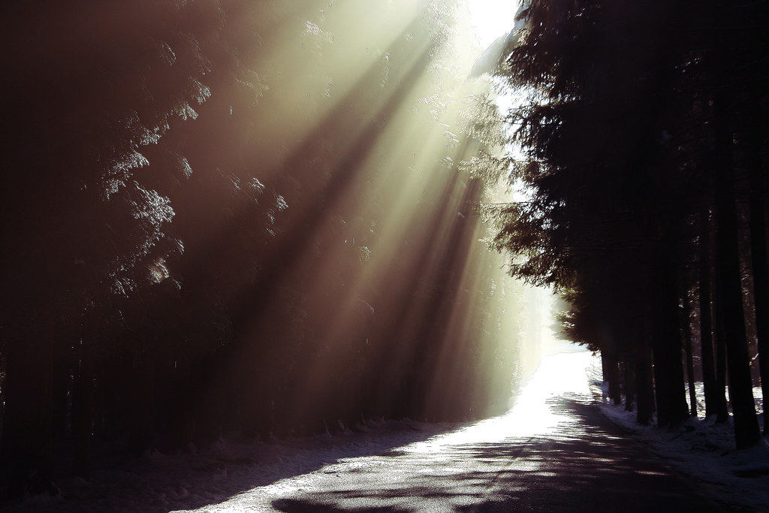
COMPROMISO DEL ANUNCIO DE LA BUENA NUEVA
NO EN SOLITARIO:
FORMANDO PARTE DE LAS MINORÍAS CREATIVAS

Slide 18
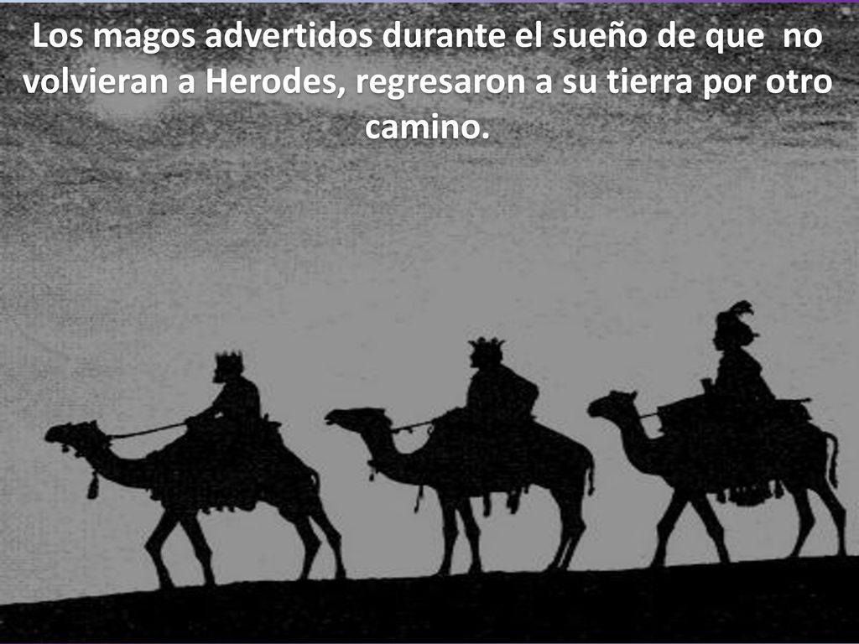

Slide 19
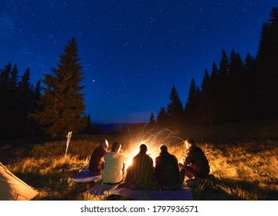



CONCLUSIÓN

Slide 20
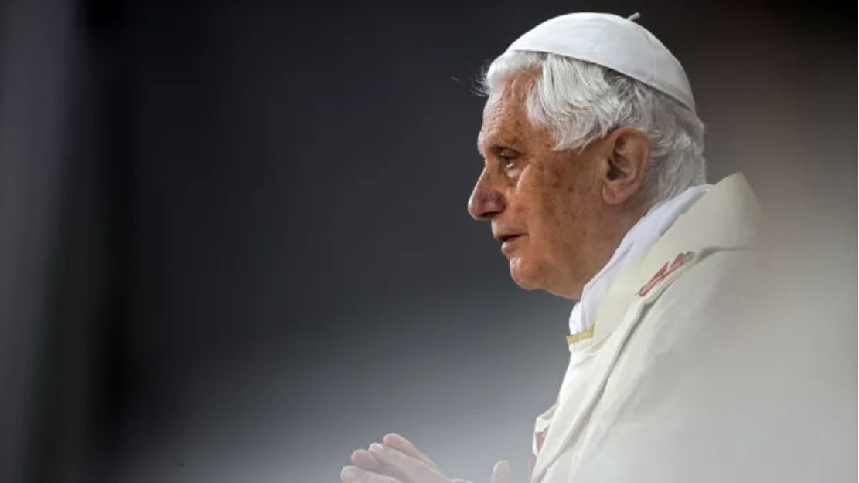
“Yo diría que normalmente son las minorías creativas las que determinan el futuro, y en este sentido, la Iglesia Católica debe comprenderse como minoría creativa que tiene una herencia de valores que no son algo del pasado, sino una realidad muy viva y actual”. (26/09/2009)

Slide 21
PARA LA REFLEXIÓN
¿Cómo has vivido esta Navidad?
¿Cuál es el análisis que haces del panorama actual?
¿Cuáles son las soluciones o formas de actuar ante la situación actual?
¿Estás convencido de que los AA.AA.DB. podemos cambiar la sociedad según el concepto de “minoría creativa”?
¿Qué papel juega la fe en este proceso de iluminación humana?

Slide 22
Gracias
Vocalía nacional de formación

